Slide 1

¡Con que recursos contamos para denunciar y combatir la corrupción?
Oscar Galdo, Gerente Regional de Control de Cusco
Cusco, 23 de noviembre 2018

Slide 2

CONTENIDO
La Contraloría General de la República del Perú
Marco normativo de fortalecimiento del SNC y de la CGR
Instrumentos para contribuir a mejorar la Gestión Pública
Denuncias ciudadanas para la lucha contra la corrupción
Mecanismos de Participación Ciudadana para el Control Social

Slide 3
Contraloria General de la República del Perú
1.

Slide 4
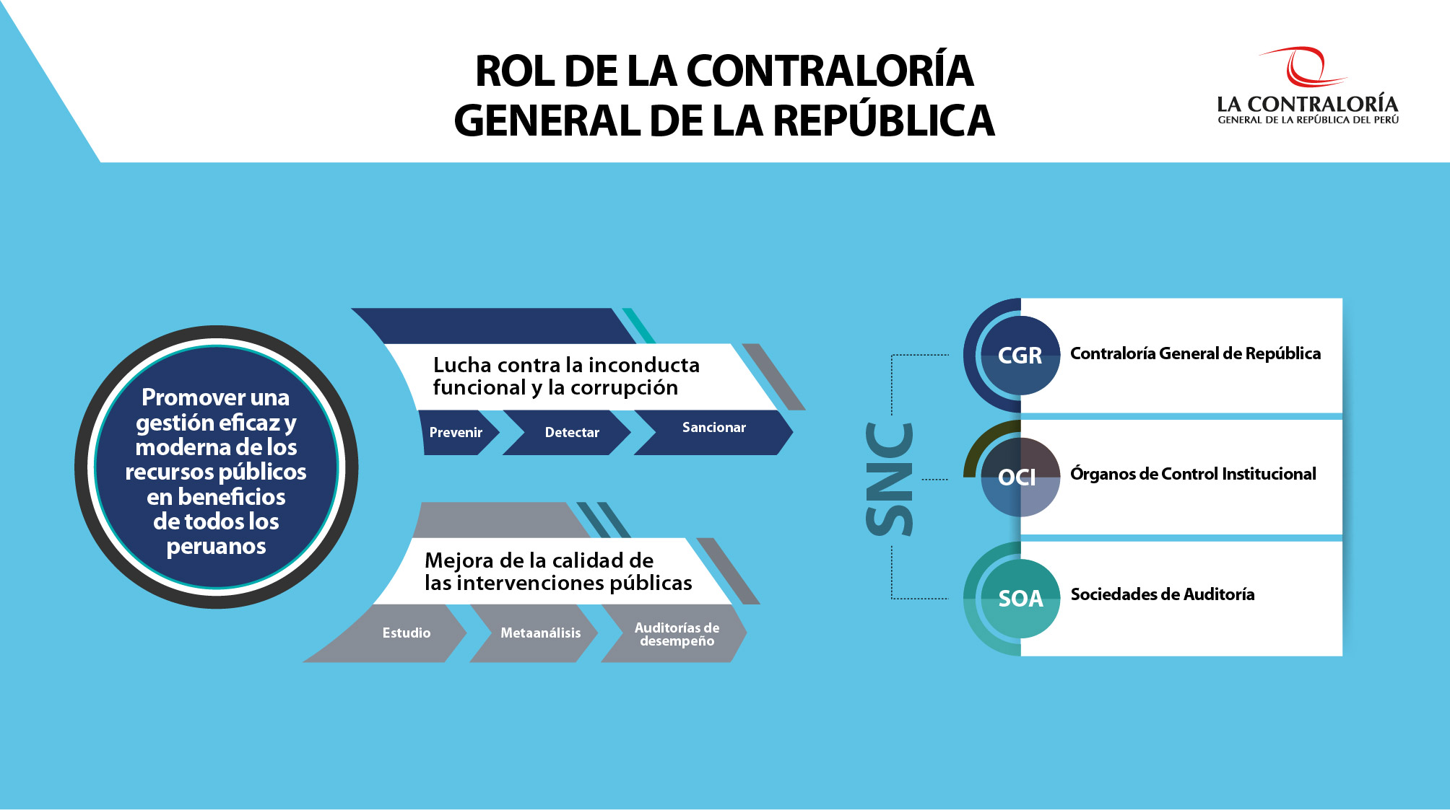
LA CONTRALORIA GENERAL DE LA REPÚBLICA

Slide 5

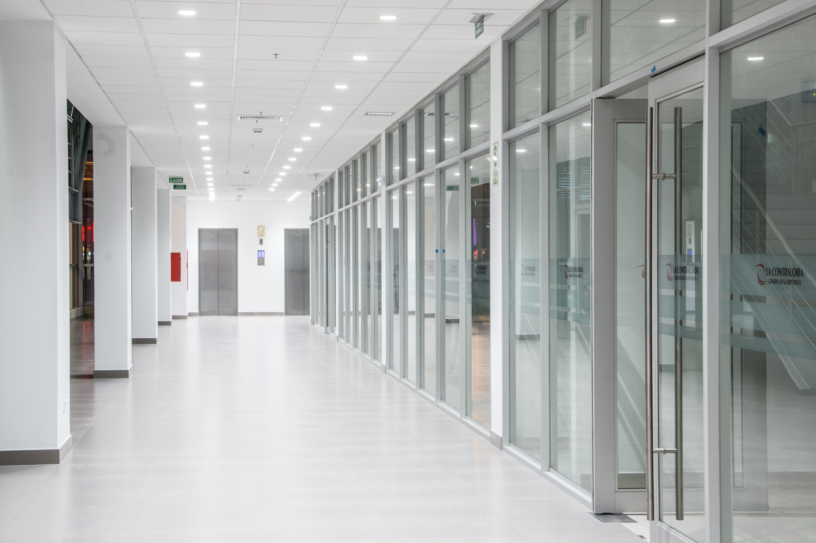
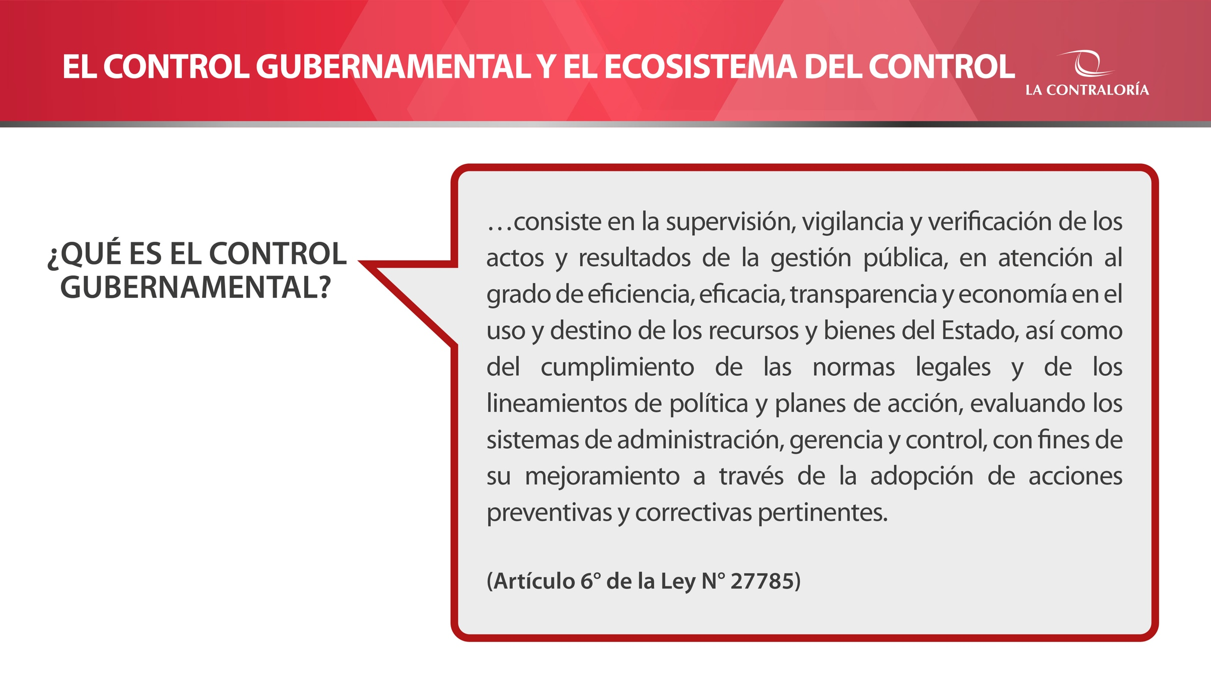
El Control Gubernamental

Slide 6
ASPECTOS A DESTACAR
PLAN DE ACCIÓN
OBJETIVOS
ESTRATEGIAS
PREVENIR
GESTIÓN
DE
RIESGOS
ÉTICA PÚBLICA
TRANSPARENCIA Y ACCESO A LA INFORMACIÓN
CAAI
SISTEMA DE DENUNCIAS
PARTICIPACIÓN
CIUDADANA
SISTEMA INFOBRAS
CONTROL INTERNO
DETECTAR
FISCALIZACIÓN PATRIMONIAL
(DDJJ, RENDICIÓN DE CUENTAS)
OPERACIONES ESPECIALES
SANCIONAR
FASE INSTRUCTIVA
PROCEDIMIENTO SANCIONADOR
NORMATIVA TÉCNICA
PROYECTOS
FORMACIÓN Y COMUNICACIÓN
SUPERVISIÓN
MEJORA CONTINUA

Slide 7
Marco normativo de fortalecimiento del SNC y de la CGR
2.

Slide 8
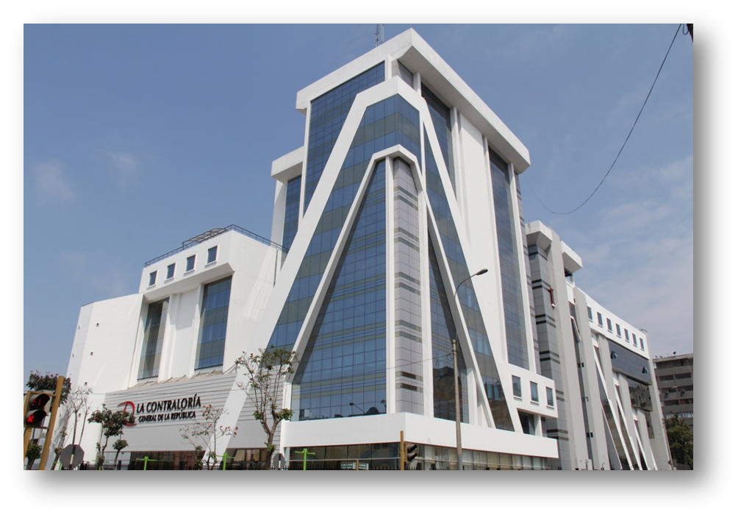
MARCO NORMATIVO
Ley Nº 30742: Ley de Fortalecimiento de la Contraloría General de la República y del Sistema Nacional de Control. 27.03.18
Acceso directo y masivo a la información pública. Uso de TIC
Enfoque preventivo de la corrupción. Transparencia, participación ciudadana y rendición de cuentas para generar confianza con la ciudadanía
Creación de la Vicecontraloría de Integridad
Procedimientos simplificados para casos flagrantes

Slide 9
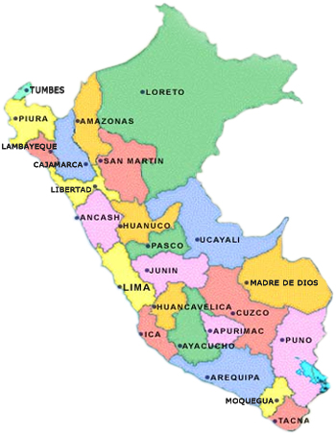
MARCO NORMATIVO
Obligatoriedad de publicar los informes de control en portal web institucional.
Enfoque desconcentrado, fortaleciendo a las Gerencias Regionales en capacidades e infraestructura
Código de Ética y Conducta de la CGR
Cobertura de jefes de OCI en las Municipalidades Provinciales a nivel nacional

Slide 10
3.
Instrumentos para contribuir a la mejora de la Gestión Pública

Slide 11
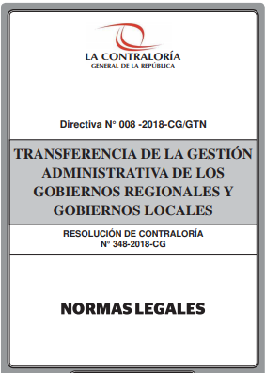
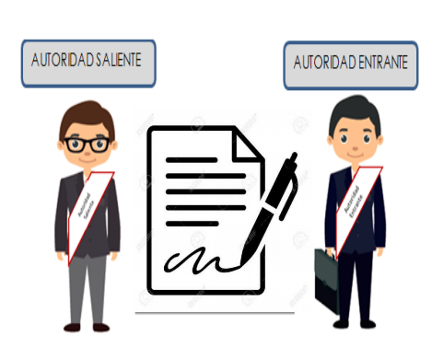
TRANSFERENCIA DE GESTIÓN
Permite a la ciudadanía tener continuidad del servicio público, una sucesión efectiva, eficiente y oportuna de la gestión y asegurar la adecuada gestión de los recursos públicos.
- El 9 de noviembre, en la ciudad del Cusco, se llevó a cabo tres Talleres de capacitación dirigido a representantes de los alcaldes que culminan su gestión, de los alcaldes elegidos y del Gobierno Regional saliente.
- Hoy viernes 23, igualmente se está llevando a cabo el Taller de Inducción para nuevas autoridades locales en el marco de capacitación de la PCM

Slide 12

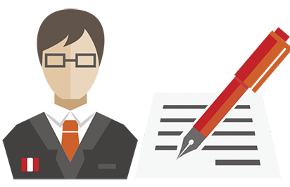

OTROS INSTRUMENTOS PARA LA MEJORA DE LA GESTIÓN PÚBLICA
Sistema de Control Interno
Registro de funcionarios y servidores públicos sancionados
Identificación de Riesgos

Slide 13
4.
Denuncias ciudadanas para la lucha contra la corrupción

Slide 14
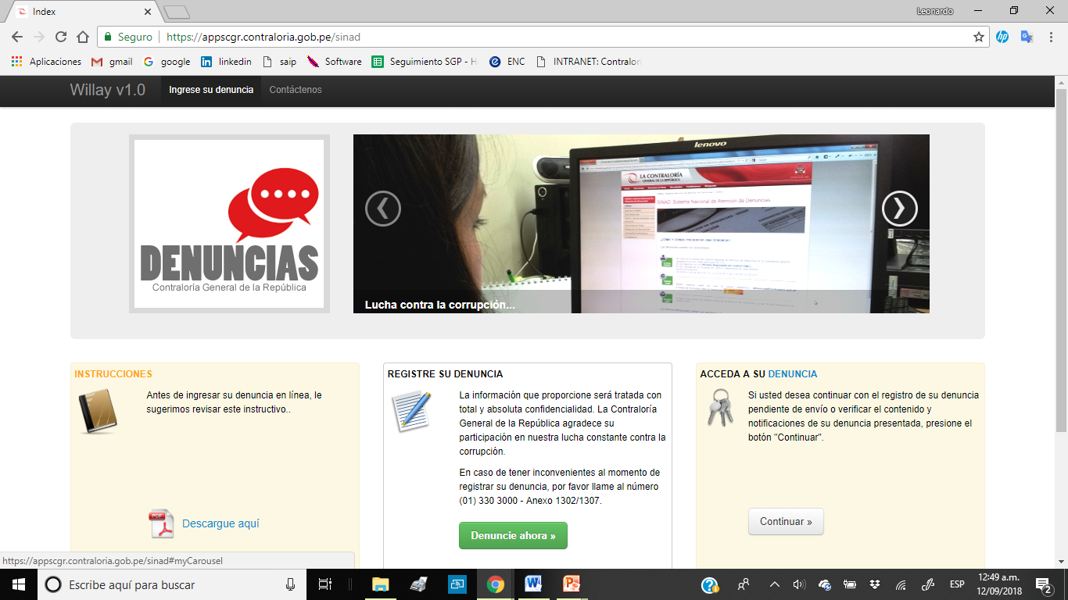
SERVICIO DE ATENCIÓN DE DENUNCIAS
Objetivo:
Fortalecimiento en la Contraloría General de la República (CGR) respecto al Servicio de Atención de Denuncias de Corrupción a nivel nacional.

Slide 15
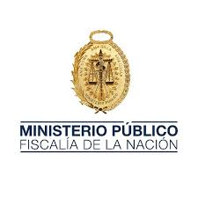
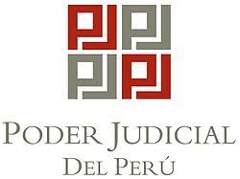
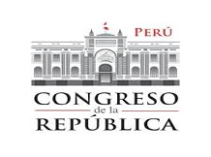





SISTEMA INTEGRADO DE DENUNCIAS (Compromiso CAAI 2017)
1
Multicanal
6
Plataforma de Denuncias de Corrupción
2
Digitalización
Interoperabilidad
3
Carpeta ciudadana de denuncias
4
Proceso estándar
5
Alcance Nacional
IMPLEMENTACIÓN DE LA PLATAFORMA DE DENUNCIAS DE CORRUPCIÓN

Slide 16
Mecanismos de Participación Ciudadana para el Control Social
5.

Slide 17
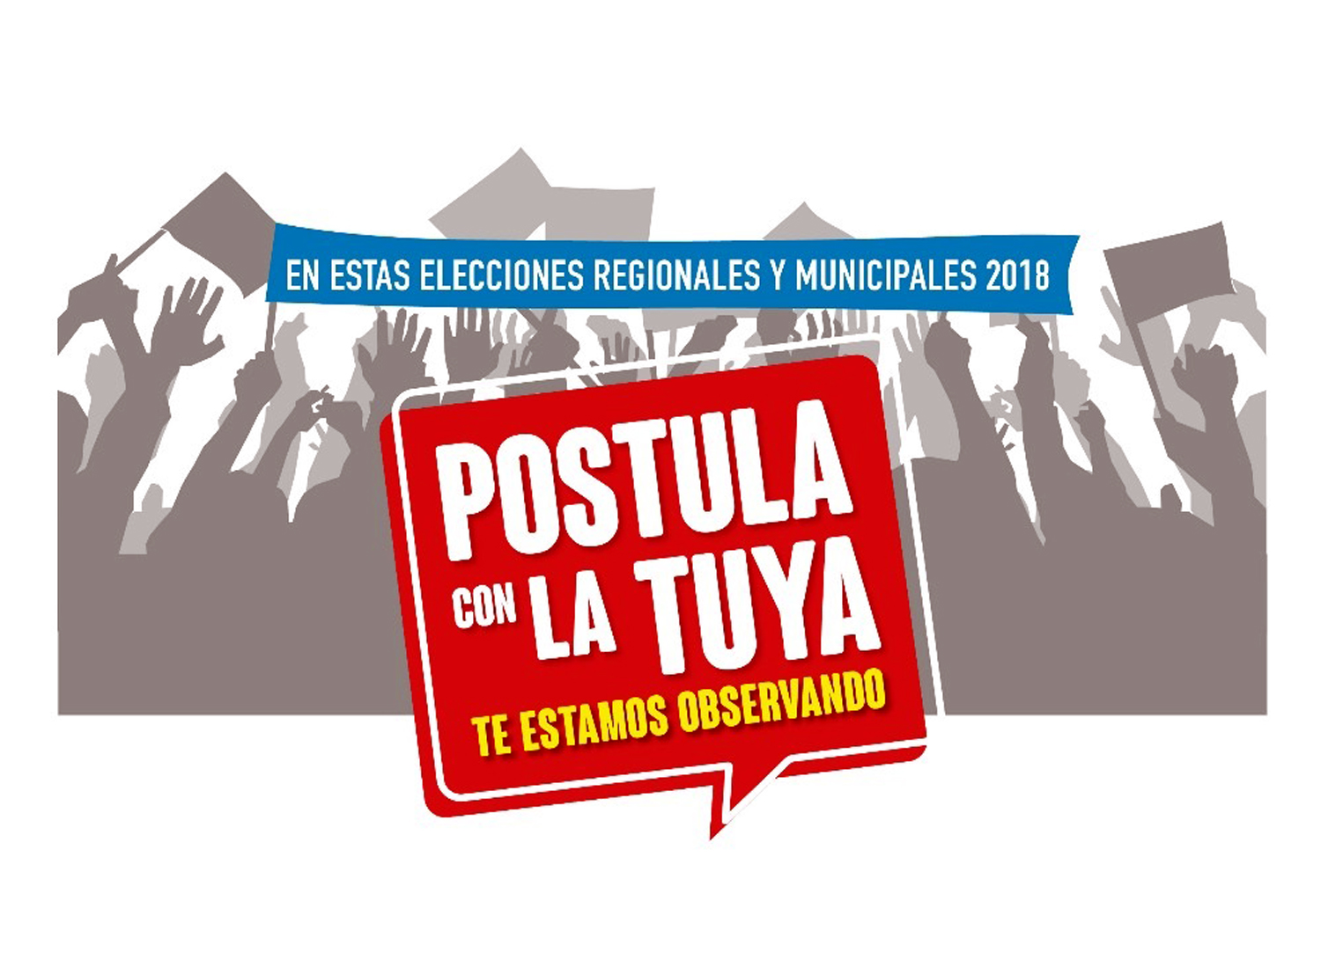

Objetivos:
Promover y canalizar la participación ciudadana de forma efectiva a través de alertas ciudadanas para evitar el uso de bienes y recursos del Estado con fines electorales,
Alertar, capacitar y sensibilizar sobre las infracciones.

Slide 18

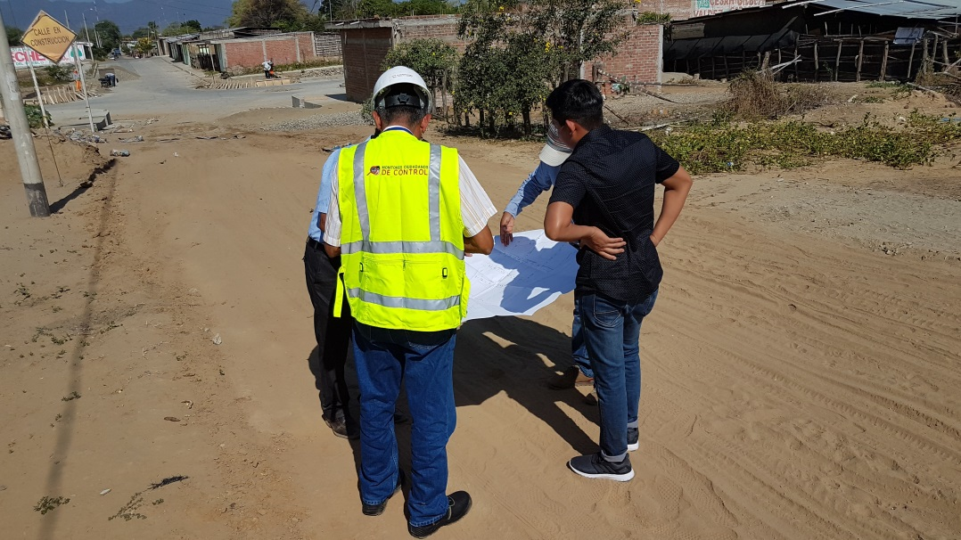
Objetivo:
Contar con la participación de representantes de sociedades civiles voluntarios que ejercerán control social sobre la ejecución de obras públicas.
Convenios suscritos con
  Asociación Civil Transparencia
  Proética
  Mesa de Concertación para la Lucha contra La Pobreza
  Colegio de arquitectos del Perú
  Universidad de Piura
Se tiene 5486 aspirantes inscritos de 19 regiones del País.
En el departamento de Cusco se tiene 422 aspirantes
La capacitación se llevó a cabo el día de ayer 22 de Nov. En la ciudad de Sicuani.

Slide 19

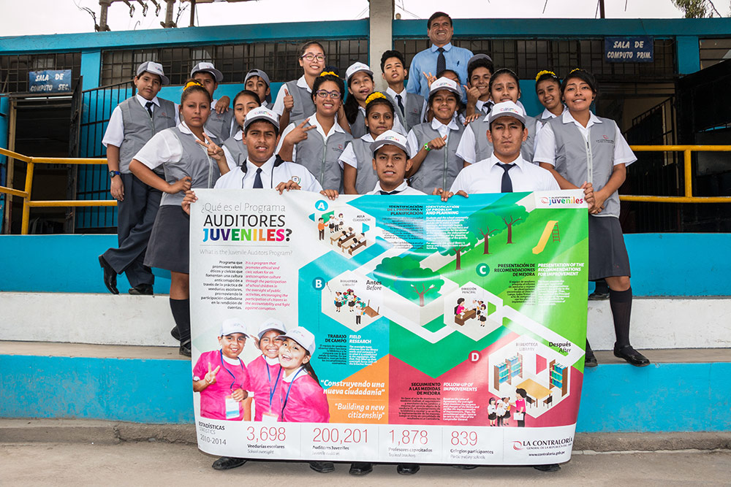
Objetivo:
Promueve valores éticos y mecanismos de control social en la gestión pública desde la convivencia escolar.
Desarrollo de veedurías escolares en instituciones educativas, comisarias y municipalidades.

Slide 20

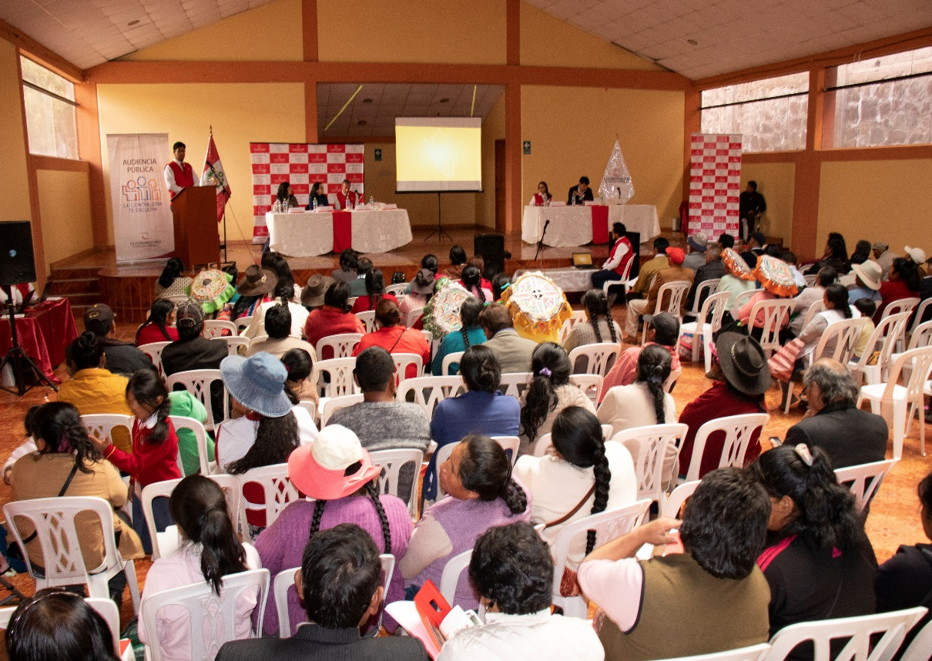
AUDIENCIAS PÚBLICAS
Objetivo:
Generar un espacio de participación ciudadana a través del control social en la lucha contra la corrupción, asimismo, brindar información sobre las acciones que realiza la CGR.
Avances a la fecha
Audiencias Públicas Provinciales a nivel nacional.
Entre agosto y octubre 2018: se llevaron a cabo en 48 provincias con un total de 4,604 ciudadanos participantes.
Audiencias Públicas Provinciales en Cusco
Se llevaron a cabo audiencias en las provincias de Quispicanchi y Canchis, con 113 y 295 ciudadanos participantes, respectivamente.

Slide 21


Contraloría General de la República comprometida con la Integridad Pública
Gracias por su atención

